Slide 1
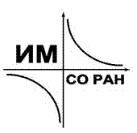
МОДЕЛИРОВАНИЕ ОБРАЗОВАТЕЛЬНОГО ПРОЦЕССА ВВЕДЕНИЯ СТУДЕНТА
В ПРОЕКТНУЮ ДЕЯТЕЛЬНОСТЬ
МЕЖДУНАРОДНАЯ МОЛОДЕЖНАЯ НАУЧНО-ПРАКТИЧЕСКАЯ КОНФЕРЕНЦИЯ С ЭЛЕМЕНТАМИ НАУЧНОЙ ШКОЛЫ "ПРИКЛАДНАЯ МАТЕМАТИКА И ФУНДАМЕНТАЛЬНАЯ ИНФОРМАТИКА"
Спирова Мария Сергеевна, ОмГТУ
Канева Ольга Николаевна, канд. физ.-мат. наук, ОмГТУ
Омск – 2023

Slide 2
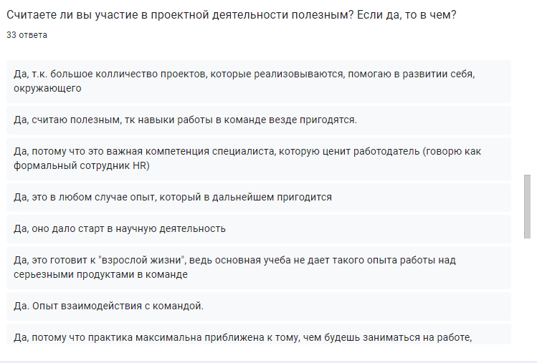
Анализ существующей ситуации

Slide 3
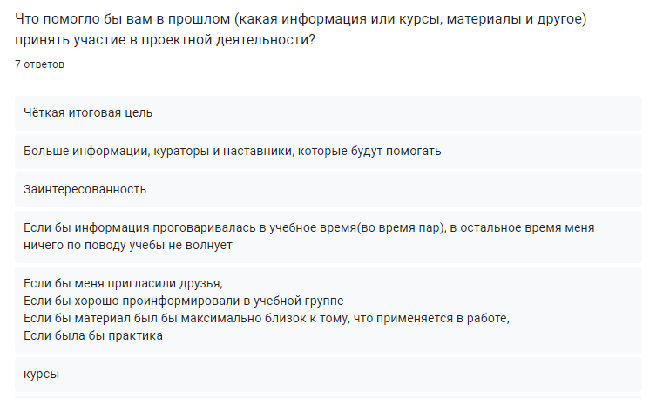
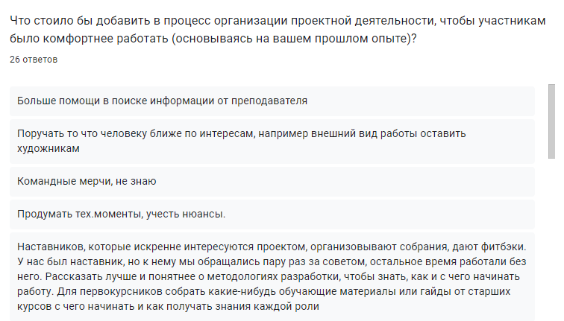
Анализ существующей ситуации

Slide 4
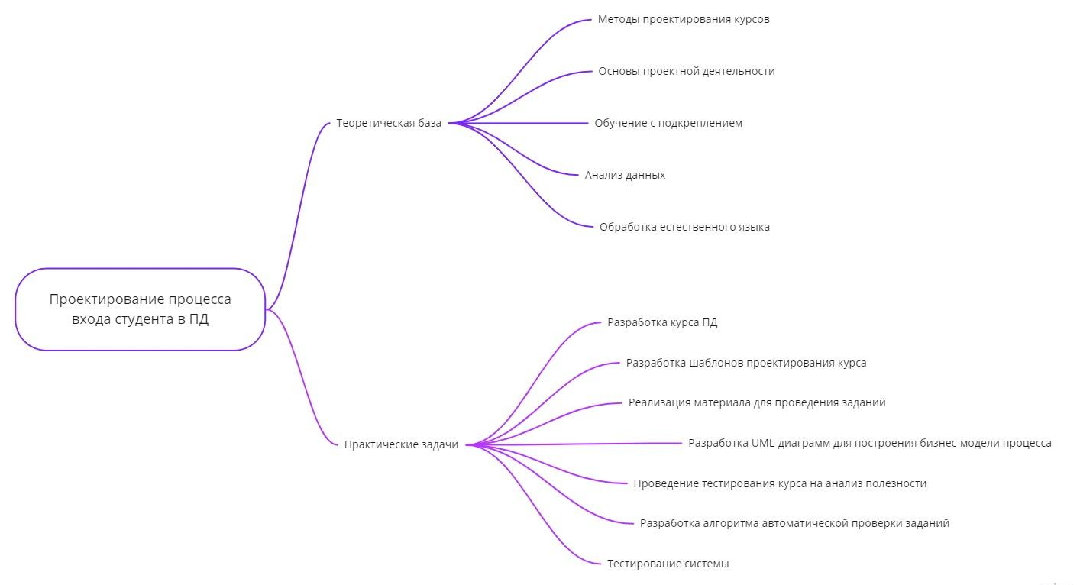
Основные задачи по проектированию процесса

Slide 5
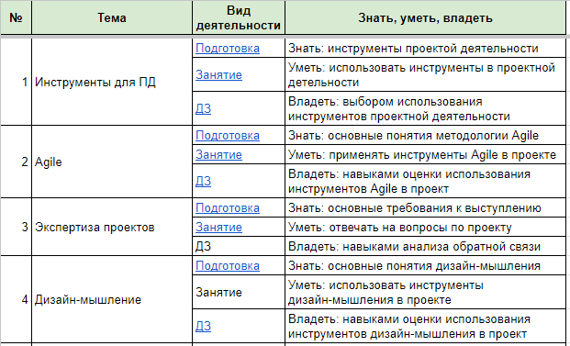
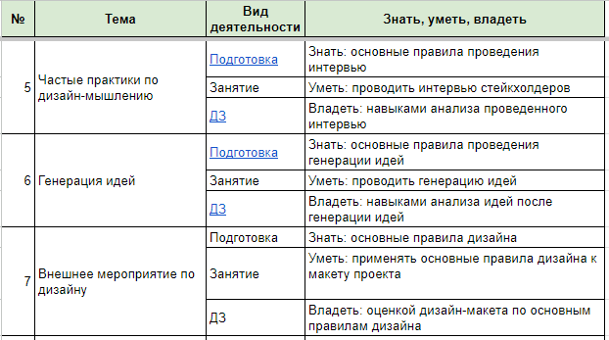
Проектирование образовательной программы

Slide 6
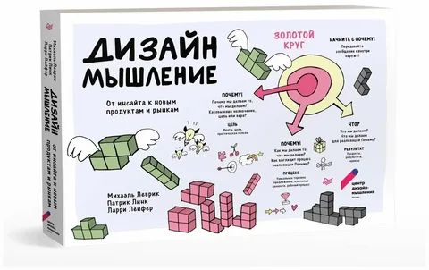
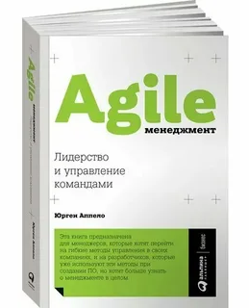
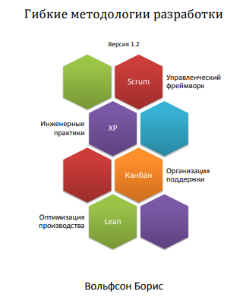
Поиск и анализ книг для модели
Для работы модели нужны книги:
с печатным текст, не отсканированные
с минимумом картинок
с минимумом разговорных слов

Slide 7
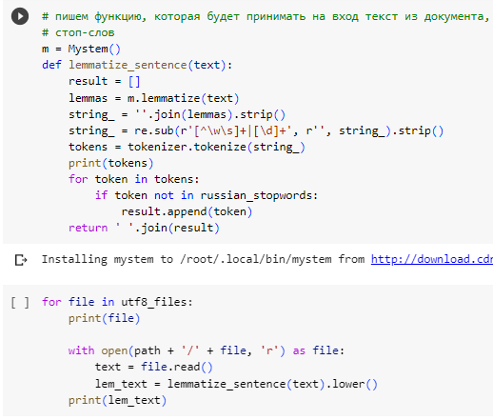
Алгоритм работы по реализации модели
Убрали стоп-слова
Выполнили лемматизацию и анализ слов
Создали объекты токенизатора
Создали батчи на основе данных
Задали количество тем
Задали метрики качества
Добавили топ слов
Добавили регуляризаторы

Slide 8
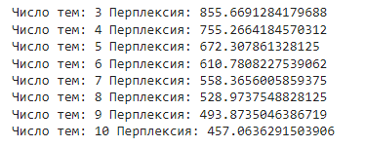
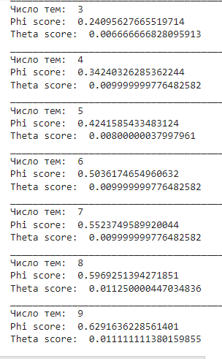
Обучение модели с разными параметрами
С использованием перплексии
С других метрик

Slide 9
Введем тестовые данные
test_txt = 'Для начала необходимо составить список вопросов по ценности и ориентации продукта и задать их заказчику. После проведения интервью с заказчиком нужно составить портрет предполагаемого клиента и внести всю информацию о его предпочтениях, болях, желаниях, потребностях в карту. Далее необходимо уточнить карту, проведя опрос клиентов и понаблюдав за их действиями в обычной жизни. Чтобы уложиться в сроки, данные результаты необходимо получить через 1 неделю, после старта проекта и далее в течении еще одной недели подготовить план работ, расписать список задач и презентовать результаты работы заказчику.'

Slide 10
Пример для 3-х тем с результатами работы
Матрица вероятности

Slide 11
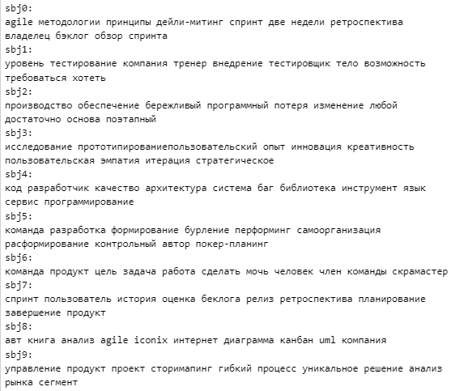
Пример для десяти тем с результатами работы
Матрица вероятности

Slide 12
Библиографический список
Нагорный Д.О., Щербаков С.М. Проектная деятельность в вузе: особенности, проблемы, технологии управления // Информатизация в цифровой экономике. – 2021. – Том 2. – № 4. – С. 167-180. – doi: 10.18334/ide.2.4.113393.
Никулина Ю.Н. Проектная деятельность как инструмент профессионального и карьерного развития выпускников // Экономика труда. – 2022. – Том 9. – № 7. – С. 1133-1146. – doi: 10.18334/et.9.7.115122.
Рыжова Н. В. Роль образовательной организации в подготовке студентов к построению карьерной траектории на современном рынке труда // Кадровый потенциал инновационного развития: II Международная научно-практическая конференция, Москва, 10 ноября 2021 года / Московский государственный технический университет имени Н.Э. Баумана (национальный исследовательский университет). Москва: Издательство МГТУ им. Н.Э. Баумана. 2022. – c. 177-180.
Салынская Т. В., Ясницкая А. А. Проектная деятельность как инструмент развития профессиональной личности студента // Муниципальная академия. – 2021. – № 3. – c. 88-95.
Юрова О.В., Медведицкова А.С., Березин А.С., Минаева О.А. Центры проектной деятельности как элемент экосистемы предпринимательства в университетах // Лидерство и менеджмент. – 2023. – Том 10. – № 2. – doi: 10.18334/lim.10.2.117691.
Евстратова Л.А., Исаева Н.В., Лешукова О.В. Проектное обучение. Практики внедрения в университетах. - М.:, 2018. – 152 c.
Воронцов К. В., Фрей А. И., Апишев М. А. [и др.]. Тематическое моделирование в BigARTM: теория, алгоритмы, приложения. 2015. URL: http://www.machinelearning.ru/wiki/images/b/bc/Voron-2015-BigARTM.pdf (дата обращения: 25.04.2023).
Вольфсон Б. Гибкие методологии разработки. – 2 изд. – СПб.: Питер, 214. – 83 с.
Кемпкенс О. Дизайн-мышление. Все инструменты в одной книге. – 1 изд. – Мск.: Эксмо, 2019. – 290 с.

Slide 13
МОДЕЛИРОВАНИЕ ОБРАЗОВАТЕЛЬНОГО ПРОЦЕССА ВВЕДЕНИЯ СТУДЕНТА
В ПРОЕКТНУЮ ДЕЯТЕЛЬНОСТЬ
МЕЖДУНАРОДНАЯ МОЛОДЕЖНАЯ НАУЧНО-ПРАКТИЧЕСКАЯ КОНФЕРЕНЦИЯ С ЭЛЕМЕНТАМИ НАУЧНОЙ ШКОЛЫ "ПРИКЛАДНАЯ МАТЕМАТИКА И ФУНДАМЕНТАЛЬНАЯ ИНФОРМАТИКА"
Спирова Мария Сергеевна, ОмГТУ
Канева Ольга Николаевна, канд. физ.-мат. наук, ОмГТУ
Омск – 2023

